Slide 1






KHỞI ĐỘNG
Nhìn hình đoán Ý
Hoạt động: 4 nhóm
Chuẩn bị bảng nhóm, bút lông
Nhìn hình→đoán nội dung → ghi vào bảng nhóm
Thời gian : 30 giây
Nhóm đúng nhất → chiến thắng

Slide 2


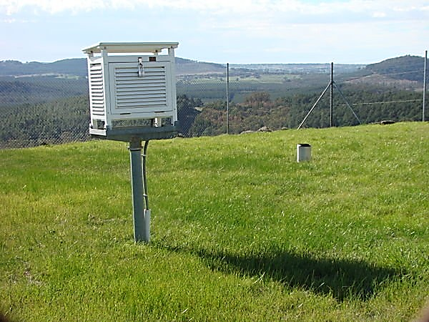

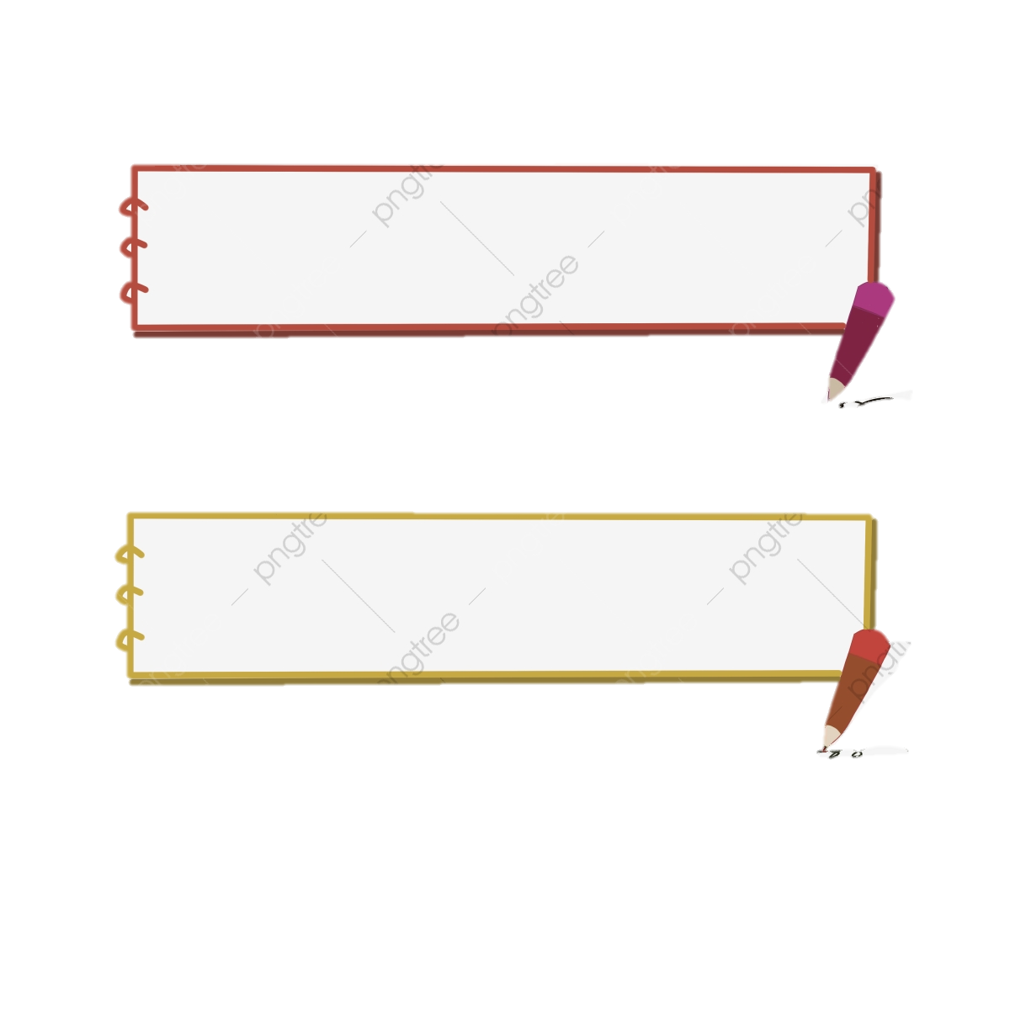
Tủ đựng đồ ?
Thùng nuôi chim ?
ĐÂY LÀ GÌ?
Hộp thư ?
LỀU KHÍ TƯỢNG
Nơi đặt dụng cụ chuyên dụng để đo nhiệt độ không khí

Slide 3
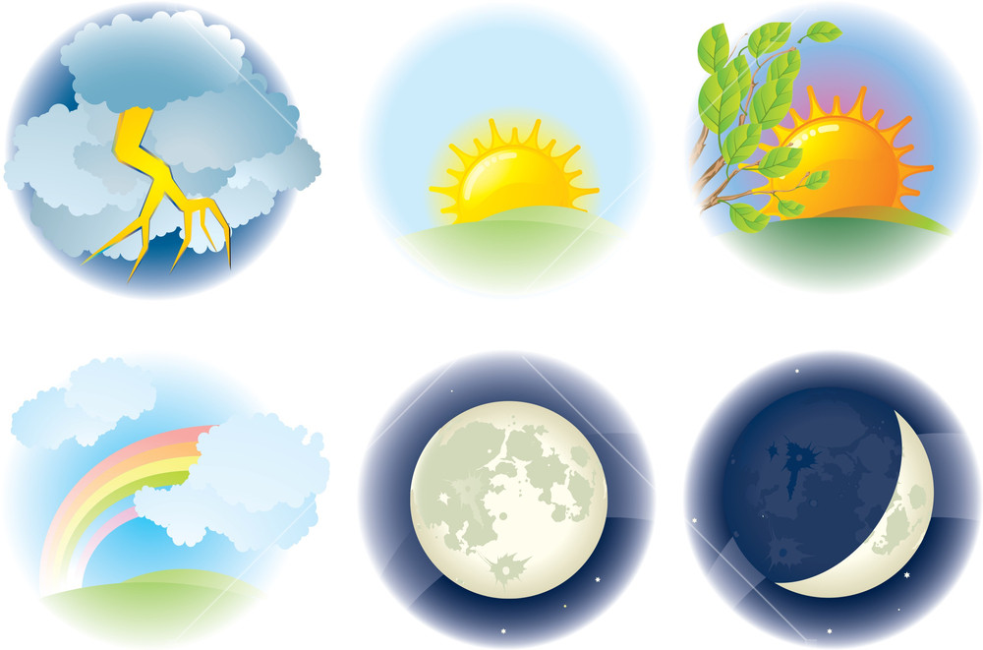

BÀI 16
NHIỆT ĐỘ KHÔNG KHÍ. MÂY VÀ MƯA

Slide 4







1. NHIỆT ĐỘ KHÔNG KHÍ
a. NHIỆT ĐỘ KHÔNG KHÍ VÀ CÁCH SỬ DỤNG NHIỆT KẾ
Hoạt động:
4 NHÓM
Xem video, trả lời câu hỏi
Trình bày: viết vào giấy note
Thời gian: 5 phút
Hết giờ, HS xung phong trả lời
Mỗi ý đúng nhóm được 1 điểm cộng

Slide 5




a. NHIỆT ĐỘ KHÔNG KHÍ VÀ CÁCH SỬ DỤNG NHIỆT KẾ
Câu hỏi
1. Lều khí tượng có đặc điểm như thế nào?
2. Tại sao nhiệt kế lại được đặt trong lều khí tượng?
3. Cần chọn vị trí đặt lều khí tượng như thế nào? Vì sao?
4. Nhiệt kế thường được đặt ở độ cao bao nhiêu so với mặt đất? Tại sao?
Notes:
https://vnexpress.net/phuong-phap-do-nhiet-do-cua-co-quan-khi-tuong-3773678.html

Slide 6
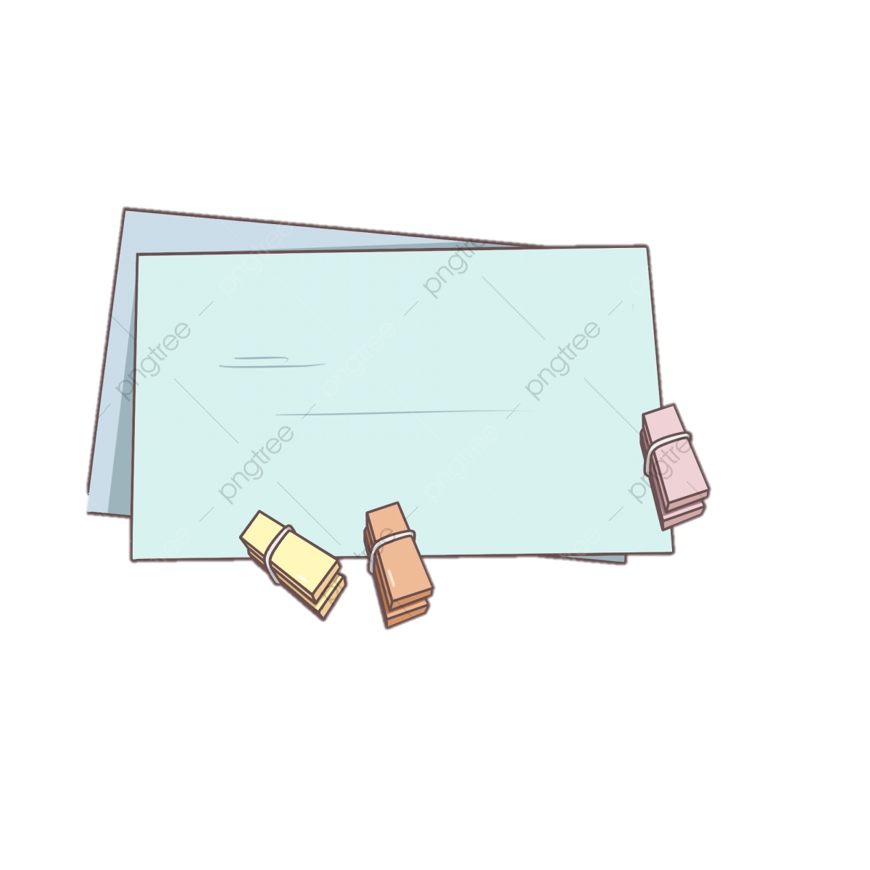

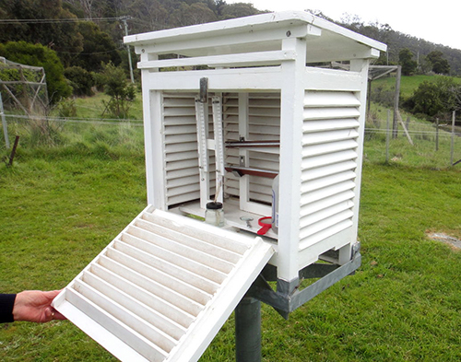

a. NHIỆT ĐỘ KHÔNG KHÍ VÀ CÁCH SỬ DỤNG NHIỆT KẾ
1. Lều khí tượng có đặc điểm như thế nào?
Hộp gỗ, màu trắng (là vật liệu hấp thụ và dẫn nhiệt kém) có nhiều khe thoáng khí, cho phép không khí lưu thông xung quanh nhiệt kế đặt ở bên trong.
2. Tại sao nhiệt kế lại được đặt trong lều khí tượng?
LỀU KHÍ TƯỢNG
Để ngăn các yếu tố bên ngoài như mưa nắng tác động lên nhiệt kế gây ảnh hưởng đến nhiệt độ

Slide 7
a. NHIỆT ĐỘ KHÔNG KHÍ VÀ CÁCH SỬ DỤNG NHIỆT KẾ
3. Cần chọn vị trí đặt lều khí tượng như thế nào? Vì sao?
Đặt ở những nơi đất trống, không có nhà, xây xanh, hoặc cách các công trình nhà, cây xanh 10m vì các công trình này có thể hấp thụ bức xạ nhiệt, dẫn đến quá trình đo nhiệt độ bị sai lệch.
4. Nhiệt kế thường được đặt ở độ cao bao nhiêu so với mặt đất? Tại sao?
LỀU KHÍ TƯỢNG
1,2 m – 1,5 m vì nhiệt độ mặt đất có thể cao hơn 7⁰C so với nhiệt độ được đo trên mặt đất 2m nên nếu đặt nhiệt kế gần mặt đất thì nhiệt độ đo được sẽ không chính xác.

Slide 8


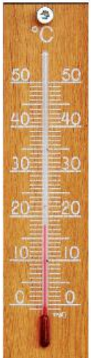
EM CÓ BIẾT ?
Nhiệt kế là thiết bị dùng để đo nhiệt độ.
Đơn vị đo nhiệt độ là ⁰C
ĐÂY LÀ GÌ?
Nhiệt độ TB ngày: giá trị trung bình của 4 lần đo trong ngày
Nhiệt độ TB tháng: giá trị trung bình của nhiệt độ các ngày trong tháng
Nhiệt độ TB năm: giá trị trung bình của nhiệt độ 12 tháng trong năm
Nhiệt kế

Slide 9
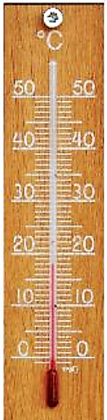

a. NHIỆT ĐỘ KHÔNG KHÍ VÀ CÁCH SỬ DỤNG NHIỆT KẾ
Em hãy đọc giá trị nhiệt độ không khí hiển thị trên nhiệt kế ở hình 1 SGK trang 156.
18 ⁰C
Ở trạm khí tượng Láng (Hà Nội), kết quả đo nhiệt độ ở bốn thời điểm trong ngày 25/7/2019 lần lượt là 27°C, 27°C, 32°C, 30°C. Cho biết nhiệt độ không khí trung bình của ngày hôm đó?
27+ 27 + 32+ 30
=
29°C
4
Hình1:
nhiệt kế treo tường

Slide 10

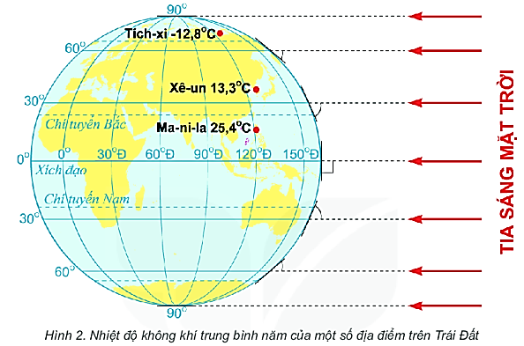
b. SỰ THAY ĐỔI NHIỆT ĐỘ KHÔNG KHÍ THEO VĨ ĐỘ
Hoạt động: theo cặp
Quan sát hình 2 + đọc thông tin mục 1b SGK
Hoàn hành nhiệm vụ vào giấy note
Thời gian: 5 phút
Nhiệm vụ
Nhận xét sự thay đổi nhiệt độ trung bình năm của không khí giữa các địa điểm Tích-xi; Xê-un; Ma-ni-la. Giải thích nguyên nhân của sự thay đổi đó?

Slide 11

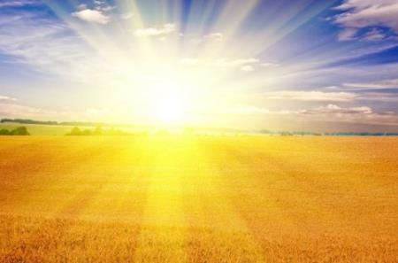
b. SỰ THAY ĐỔI NHIỆT ĐỘ KHÔNG KHÍ THEO VĨ ĐỘ
+ Ma-ni-a: nhiệt độ cao nhất: 25,4⁰C. Vì nằm ở vĩ đô thấp→nhận được nhiều nhiệt từ mặt trời nhất.
+ Xê-un: 13,3⁰C. Vì nằm ở vĩ đô trung bình.
+ Tích-xi: nhiệt độ thấp nhất: -12,8⁰C. Vì nằm ở vĩ đô cao →nhận được ít nhiệt từ MT.

Slide 12

2. MÂY VÀ MƯA
TRÒ CHƠI
Nhìn hình đoán Chữ
Hoạt động: 4 nhóm
Chuẩn bị bảng nhóm, bút lông
Nhìn hình→đoán nội dung theo số thứ tự 1→6
Thời gian: 1 PHÚT
Nhóm đúng nhiều nhất → chiến thắng

Slide 13
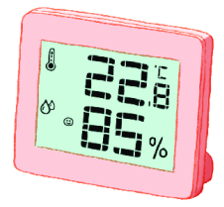


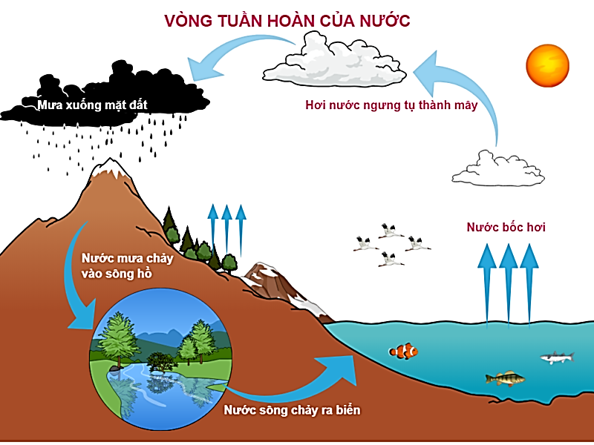

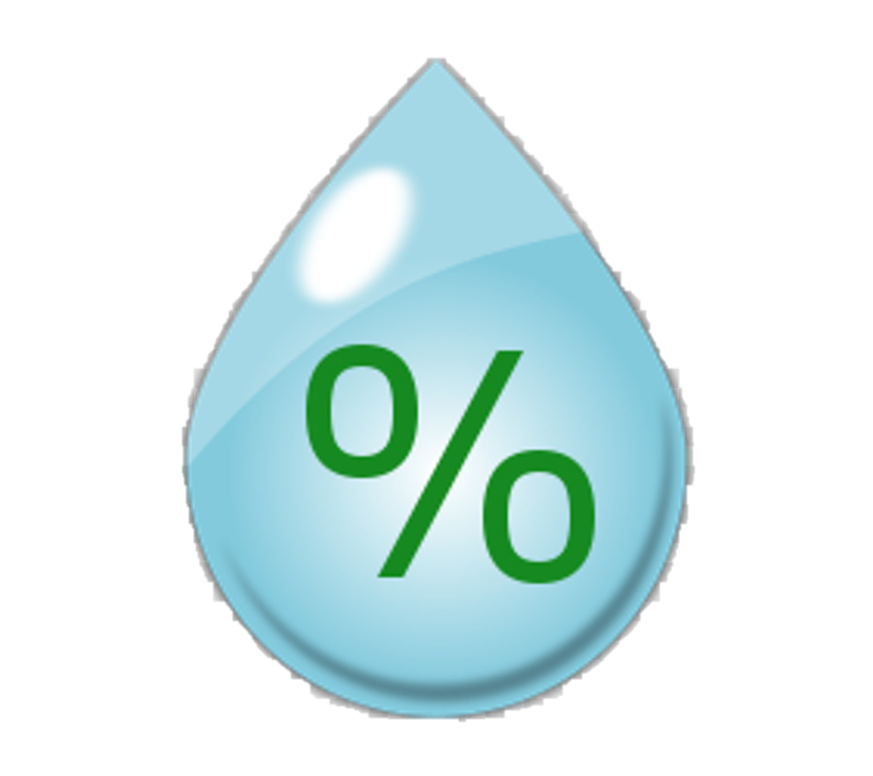
ẨM KẾ
MÂY
MƯA
1……………..
2……………..
3……………..
ĐỘ ẨM
NƯỚC BỐC HƠI
MẶT TRỜI
4……………..
5……………..
6……………..

Slide 14



2. MÂY VÀ MƯA
Do sự đốt nóng của MẶT TRỜI, NƯỚC ở biển BỐC HƠI, hơi nước ngưng tụ thành MÂY, hạt nước trong mây lớn dần rơi xuống thành MƯA
Các nhóm liên kết các từ khóa: MÂY, MƯA, NƯỚC BỐC HƠI, MẶT TRỜI để tạo thành 1 câu mô tả quá trình hình thành mây, mưa đơn giản nhất.
Viết vào bảng nhóm
Hết giờ, đồng loạt giơ bảng nhóm
1 PHÚT

Slide 15
2. MÂY VÀ MƯA
TRÒ CHƠI
Ai tinh mắt hơn
Hoạt động: cặp
Chuẩn bị bút, giấy note
Trả lời câu hỏi liên quan đến hình và lược đồ
Thời gian: 5 PHÚT
Hết giờ, các cặp trình

Slide 16

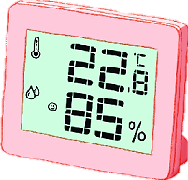
TRÒ CHƠI
Ai tinh mắt hơn
Nhiệm vụ 1
1
Quan sát hình ảnh ẩm kế:
1. Cho biết giá trị độ ẩm không khí hiển thị trên hình là bao nhiêu?
2. Còn bao nhiêu % nữa thì độ ẩm không khí sẽ đạt mức bão hoà?
Giá trị độ ẩm: 85%
……………
2
Còn 15% đạt mức bão hòa
……………
Nhiệt - ẩm kế điện tử

Slide 17
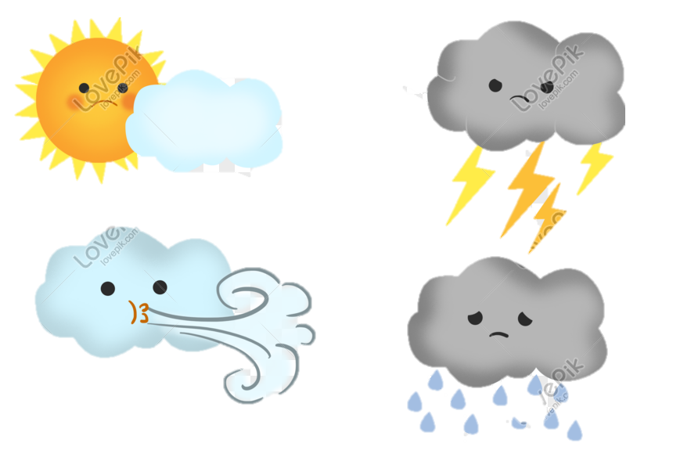
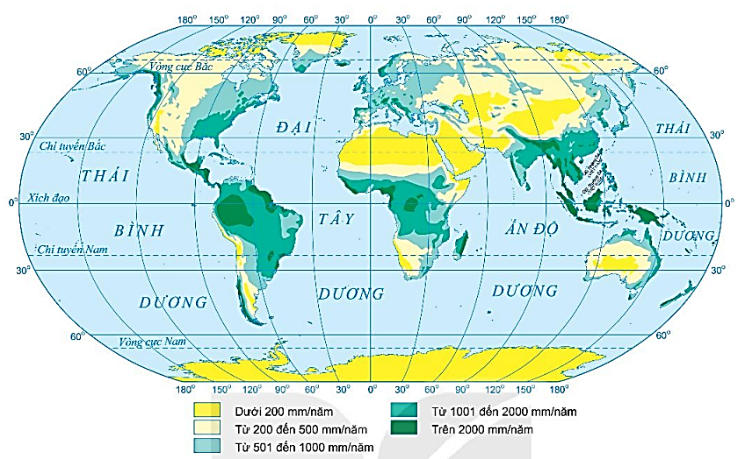
TRÒ CHƠI
Ai tinh mắt hơn
Nhiệm vụ 2
Quan sát hình 6 SGK, cho biết:
1. Những vùng có lượng mưa trung bình năm trên 2 000 mm?
2. Những vùng có lượng mưa trung bình năm dưới 200 mm?
3. Lượng mưa trung bình của nước ta là bao nhiêu?
Hình 6. Phân bố lượng mưa trung bình năm trên TĐ

Slide 18
TRÒ CHƠI
Ai tinh mắt hơn
Mưa: > 2000 mm
1
A-ma-dôn, vịnh Ghi-nê, ĐB Ấn Độ, một phần Đông Nam Á
Mưa:< 200 mm
2
HM Xa-ha-ra, Tây Nam Á, trung tâm Úc
Lượng mưa ở Việt Nam
3
Từ 1001 - trên 2000 mm/năm
Hình 6. Phân bố lượng mưa trung bình năm trên TĐ

Slide 19



NỘI DUNG CHÍNH
1
2
NHIỆT ĐỘ KHÔNG KHÍ
MÂY VÀ MƯA
- Mặt Trời là nguồn cung cấp nhiệt cho TĐ
- Dụng cụ đo : nhiệt kế.
- Hơi nước bốc lên cao gặp lạnh ngưng tụ thành các hạt nước (mây), gặp điều kiện thuận lơi hạt nước to dần và rơi xuống, gọi là mưa.
- Lượng mưa trên Trái Đất phân bố ko đều, giảm dần từ xích đạo → 2 cực.
- Nhiệt độ không khí được đo ít nhất 4 lần trong ngày (ở VN đo lúc: 1, 7, 13, 19 giờ)
- Không khí ở các vùng vĩ độ thấp nóng hơn không khí ở các vùng vĩ độ cao.

Slide 20


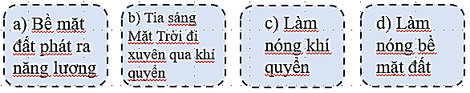
LUYỆN TẬP
BÀI 1
Hãy sắp xếp thứ tự các ý a, b, c, d sao cho đúng với quá trình nóng lên của khí quyển
b → d → a → c
BÀI 2
Em hãy nêu ví dụ cụ thể về ảnh hưởng của mưa đến sản xuất nông nghiệp và đời sống.
Mưa nhiều: cung cấp đủ nước cho sản xuất và đời sống.
Mưa quá nhiều: lũ lụt, thiệt hại về sản xuất, ảnh hưởng tới M.trường.
Mưa ít hoặc không mưa: thiếu nước, hạn hán, mất mùa.

Slide 21
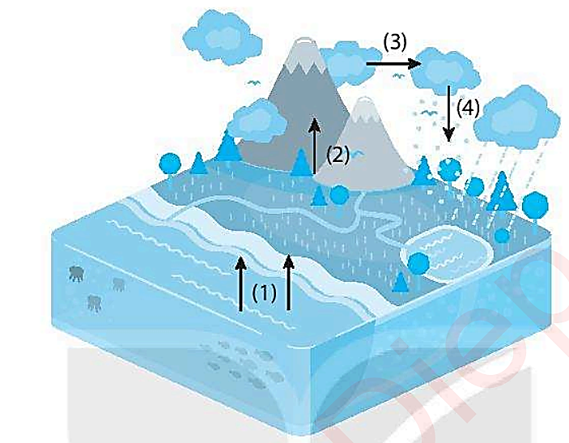
LUYỆN TẬP
BÀI 3
Hãy hoàn thành sơ đồ quá trình hình thành mây và mưa bằng cách chú thích cho các mũi tên
(1): nước từ biển và đại dương bốc hơi
(2): nước từ sông hồ bốc hơi
(3): hơi nước ngưng tụ thành mây
(4): các hạt nước trong mây đủ nặng sẽ rơi xuống thành mưa

Slide 22
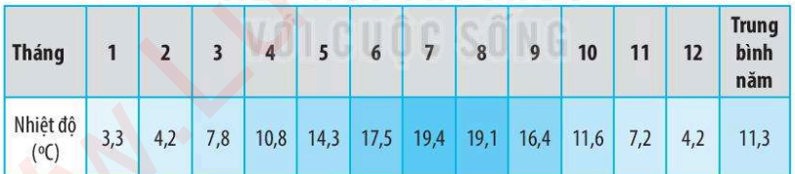
LUYỆN TẬP
BÀI 4
Nhiệt độ trung bình các tháng tại một trạm khí tượng
Dựa vào BSL, hãy cho biết
(135,8 : 12) = 11,3 ⁰C
+ Nhiệt độ trung bình năm:……………………
+ Nhiệt độ trung bình cao nhất vào tháng nào? Bao nhiêu ⁰C : ………….
+ Nhiệt độ trung bình thấp nhất vào tháng nào? Bao nhiêu ⁰C:…………..
Tháng 7: 19,4 ⁰C
Tháng 1: 3,3 ⁰C

Slide 23
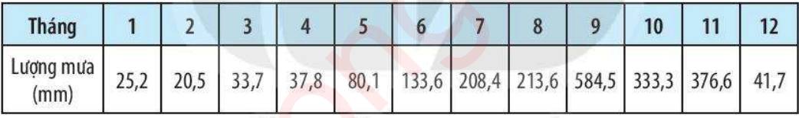
LUYỆN TẬP
BÀI 5
Lượng mưa ở một trạm khí tượng
Dựa vào BSL, hãy cho biết
Từ tháng: 6→11
+ Các tháng nào có lượng mưa nhiều (trên 100mm) ………………………...
+ Các tháng nào có lượng mưa ít (dưới 100mm)……………………………..
+ Tính tổng lượng mưa năm: …...........................................................…..
Từ tháng 12→5)
(Cộng tất cả các tháng trong năm) 2089 mm

Slide 24


Hoạt động về nhà
Tối nay mỗi HS về xem thời sự, theo dõi bản tin dự báo thời tiết của tỉnh/TP mình đang sinh sống. Cho biết nhiệt độ không khí dao động trong khoảng bao nhiêu? Thời tiết khu vực đó như thế nào? Với thời tiết đó thuận lợi hoặc không thuận lợi cho công việc gì?
Ghi lại kết quả vào sổ tay, tiết sau báo cáo cho GV.

Slide 25



